Slide 1


Slide 2
ÁGUA NÃO FATURADA
PROGRAMA DE REDUÇÃO DE PERDAS APARENTES
MODALIDADE - PERFORMANCE
“O contrato de performance é baseado na idéia de remuneração pela entrega de resultados e não apenas pela execução de uma série de serviços.”
–Manual sobre Contratos de Performance e Eficiência para Empresa de Saneamento
MODELAGEM DE NEGÓCIO ONDE TODO O INVESTIMENTO É DE RESPONSABILIDADE DA CONTRATADA (SEM CUSTO PARA A CONTRATANTE)

Slide 3

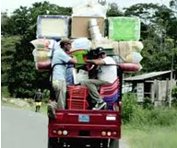


Benefícios dos contratos de performance
ESTRATÉGIA
Mudar a forma de contratação (mais agilidade)
Estimular o mercado a buscar novas tecnologias e estabelecer novas parcerias
Estimular a busca por resultados. Operação “Ganha x Ganha”
Unir vários tipos de serviços em um mesmo contrato
A ESTRATÉGIA DE CONTRATOS DE PERFORMANCE VEM GANHANDO ESPAÇO NOS CONTRATOS DE PRESTAÇÃO DE SERVIÇOS NO SANEAMENTO BÁSICO EM FUNÇÃO DO MESMO SER UMA MODALIDADE DE CONTRATAÇÃO ONDE O CONTRATADO ESTÁ “COMPROMETIDO” COM OS RESULTADOS DO PROJETO. CASO ELE NÃO EXECUTE COM O CONHECIMENTO E TECNOLOGIA NECESSÁRIOS, O MESMO TERÁ PREJUÍZO E o contratante GANHARÁ NO MÍNIMO OS INVESTIMENTOS REALIZADOS.

Slide 4




ESTRATÉGIA
Mudança no foco da contratação
Item /
Objeto específico
Otimização do consumo de água
Eficiêntização da Empresa
Redução de perdas de água
Economia de energia elétrica
Item /
Objeto específico
de
Resultados /
Benefícios desejados
Resultados /
Benefícios desejados
para
para
4

Slide 5
Vantagens do Novo Modelo
ESTRATÉGIA
DESEMBOLSO DE RECURSOS PÚBLICOS
Modelo tradicional
Por itens contratados
  Desembolso na totalidade imediatamente após a entrega dos equipamentos e serviços
Modelo inovador
Por desempenho do contrato vinculado aos resultados alcançados
  Pagamentos ocorrem somente após o início dos ganhos com a economia gerada
  Desembolso em até 60 parcelas mensais
EM COMPRAS CONVENCIONAIS O CONTRATADO SE SENTE TRANQUILO EM ENTREGAR O QUE FOI COMPRADO, SEJA BOM OU RUIM, SIRVA OU NÃO, PARA A EMPRESA COMPRADORA E O PAGAMENTO SE DÁ CONTRA ENTREGA.
EM COMPRAS COM METAS A SEREM ATINGIDAS, O CONTRATADO TEM QUE SE PREOCUPAR EM ENTREGAR ALGO QUE DÊ RESULTADO POIS SÓ SERÁ REMUNERADO SE HOUVER CUSTO X BENEFÍCIO COMPROVADO. TAMBÉM RECEBERÁ EM PARCELAS NO TEMPO, ISTO SIGNIFICA QUE O PRODUTO ENTREGUE TEM QUE TER QUALIDADE NO TEMPO E ESTAR COMPROMETIDO COM O BOM FUNCIONAMENTO.
5

Slide 6
ESTRATÉGIA
Vantagens do Novo Modelo
FLEXIBILIDADE
Modelo tradicional
  Inibe a flexibilidade
  Contratação tem um objeto específico seja de equipamento ou serviço
Modelo inovador
  Permite maior flexibilidade
  Podem ser agregados detalhes não previstos,
  já que o objeto contratual é o resultado do projeto
EM PROJETOS DE PERFORMANCE O CONTRATADO PODE SE INOVAR, SURPREENDER POSITIVAMENTE. O MESMO SABE QUE QUANTO MELHOR EXECUTAR E/OU FORNECER SEUS GANHOS SERÃO RECOMPENSADOS.
6

Slide 7
OBJETIVOS DO PROGRAMA
Maximizar o faturamento
Praticar a cobrança justa pela água consumida
Otimizar os custos operacionais
Otimizar a produção de água
Otimizar o consumo de água
Racionalizar os investimentos
Potencializar o poder de investimento da empresa
Potencializar as empresas de saneamento para a prática de tarifas sociais
Preservar os mananciais e o meio ambiente

Slide 8
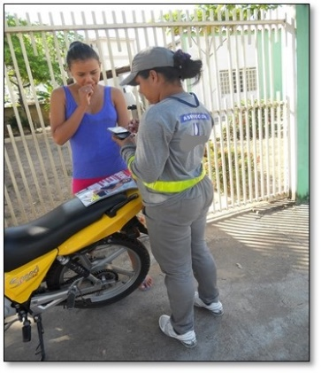
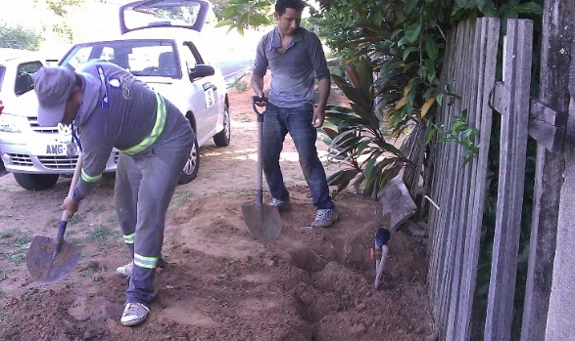
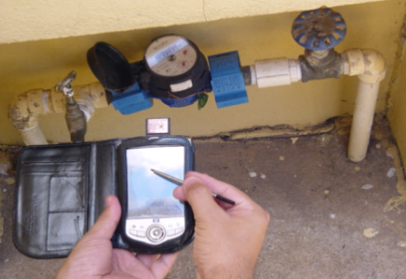
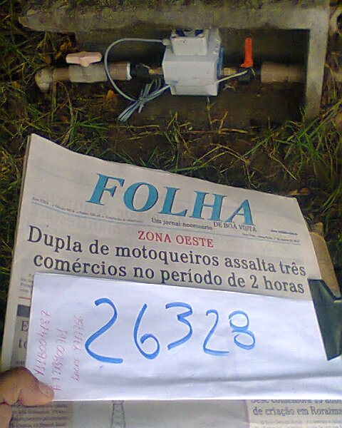
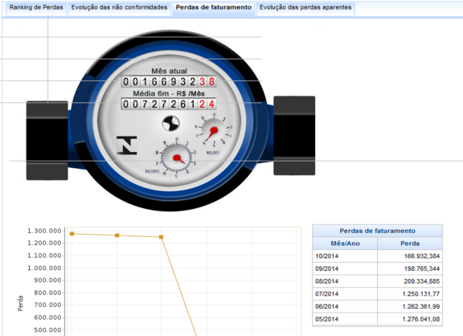
ATUAÇÃO PREVISTA
NA INFRAESTRUTURA DO SISTEMA
Cadastro
Atualização das informações (reclassificação)
Fraudes
Redução e combate ao uso não autorizado
Medição
Maximização da micromedição.
NO SISTEMA DE GESTÃO
Gestão das ligações sujeitas a atuação
Tecnologia da informação
CEP ( Controle Estatístico de Processo)

Slide 9
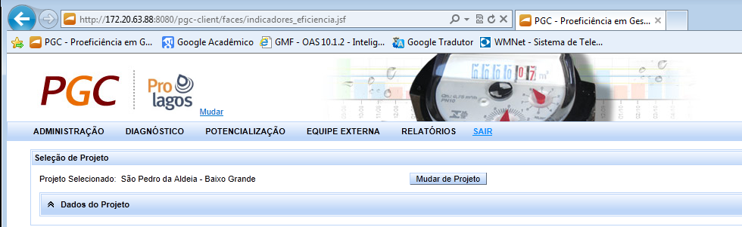
FERRAMENTA EM PROL DA GESTÃO COMERCIAL
A ferramenta de gestão desenvolvida visa auxiliar ações de combate às perdas. Através dela é possível identificar situações onde existe potencial de recuperação/incremento/ganho (volumes, faturamento e arrecadação), com a implementação e execução de ações mais precisas no combate às irregularidades e trocas de hidrômetros.
FASES DA SISTEMÁTICA
DIAGNÓSTICO
EXECUÇÃO
MONITORAMENTO
9

Slide 10
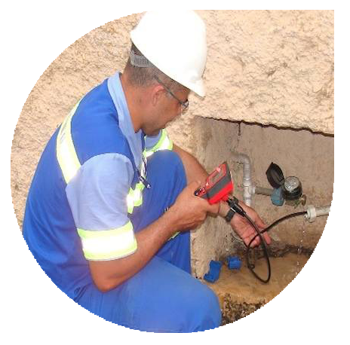
TECNOLOGIA
Diagnóstico das perdas aparentes
Primeira fase da Sistemática. Trata-se de se pesquisar, estatisticamente em campo, as causas da sub medição e das não conformidades existentes
PESQUISA:
  PERFIL DOS CONSUMIDORES
  PERFORMANCE DA MICROMEDIÇÃO
  IRREGULARIDADES
  ABASTECIMENTO
  PERFORMANCE COMERCIAL
DEFINE O PERFIL ”TÍPICO”
POTENCIALIZA E PRIORIZA OS SETORES CUJOS EXISTAM CUSTO X BENEFÍCIO
DEFINE AS AÇÕES VIÁVEIS
DEFINE O INVESTIMENTO
DEFINE O RETORNO FINANCEIRO
O DIAGNÓSTICO ACIMA DEMONSTRADO É A MANEIRA ÚNICA DE SE DAR INÍCIO A UM PROCESSO SISTEMÁTICO DE COMBATE A PERDAS DE ÁGUA. É NECESSÁRIO SE CONHECER, DE FORMA ORGANIZADA, TODOS OS MOTIVOS PELOS QUAIS AS PERDAS DE ÁGUA EXISTEM.
10

Slide 11
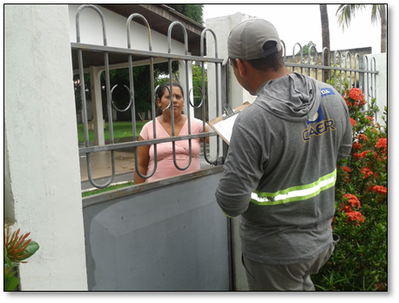
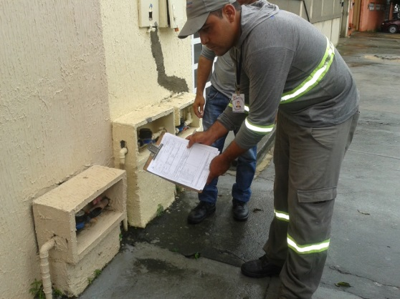
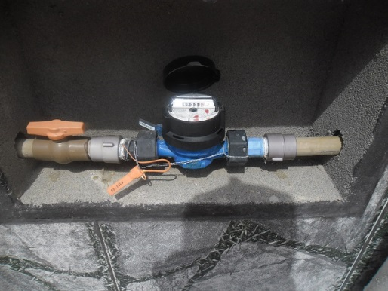
TECNOLOGIA
Execução do combate a perdas aparentes
Segunda fase da Sistemática. Trata-se de se combater as perdas comerciais “econômicas” de serem combatidas.
ORGANIZA E EXECUTA AS AÇÕES DE COMBATE A PERDAS COMERCIAIS
  RECADASTRAMENTO
  EFICIENTIZAÇÃO DA MICROMEDIÇÃO
  AÇÕES DE COMBATE:
    CLANDESTINO
    FRAUDES
    INATIVOS IRREGULARES
PESQUISA DO PERFIL DE CONSUMO DE GRANDES CONSUMIDORES
PESQUISA DA PERFORMANCE COMERCIAL
PESQUISA DO ABASTECIMENTO
CONTABILIZA OS INVESTIMENTOS
GERENCIA A QUALIDADE
RETRO ALIMENTA DE DADOS A INTELIGÊNCIA DA SISTEMÁTICA
O COMBATE ÁS PERDAS SE DÁ POR EQUIPES PRÓPRIAS E TREINADAS PARA QUE SE CONSIGA OS RESULTADOS PRÉ ESTABELECIDOS EM CONTRATO.

Slide 12
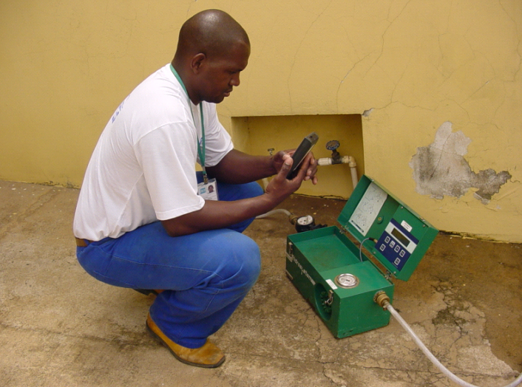

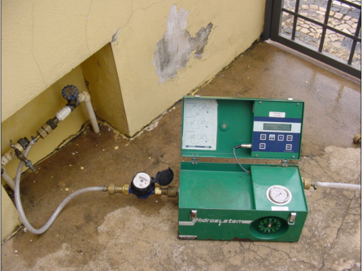
TECNOLOGIA
Monitoramento das perdas aparentes combatidas
Terceira fase da Sistemática. Trata-se de se manter no tempo os resultados conseguidos, como também praticar sistematicamente a manutenção preventiva e corretiva.
ORGANIZA E EXECUTA AS AÇÕES DE AUDITORIA (CEP)
  PESQUISA ALEATÓRIA E DIRIGIDA DA QUALIDADE:
    CADASTRO
    EFICIÊNCIA DA MICROMEDIÇÃO
    IRREGULARIDADES
    ATENDIMENTO
    ABASTECIMENTO
EXECUTA A MANUTENÇÃO PREVENTIVA E CORRETIVA DA MICROMEDIÇÃO
RASTREIA E COMBATE AS IRREGULARIDADES E FRAUDES
CRIA CULTURA DE “VIGILANCIA” PARA COM OS CONSUMIDORES
RETRO ALIMENTA DE DADOS A INTELIGÊNCIA DA SISTEMÁTICA
O MONITORAMENTO É A PRINCIPAL FASE DO PROCESSO JÁ QUE ELE GARANTE A CONTINUIDADE DA QUALIDADE DAS AÇÕES EFETIVADAS COMO TAMBÉM CRESCE A PERFORMANCE DO PROJETO.

Slide 13
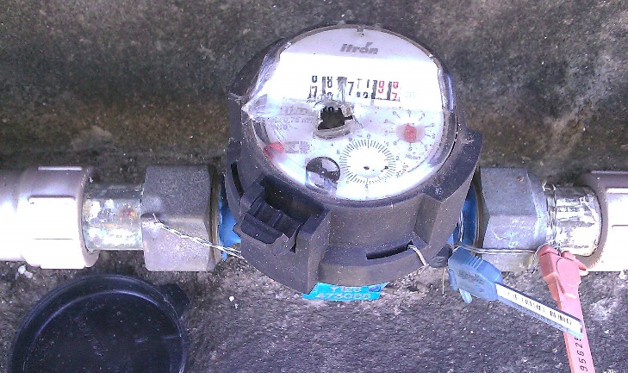
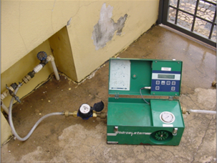
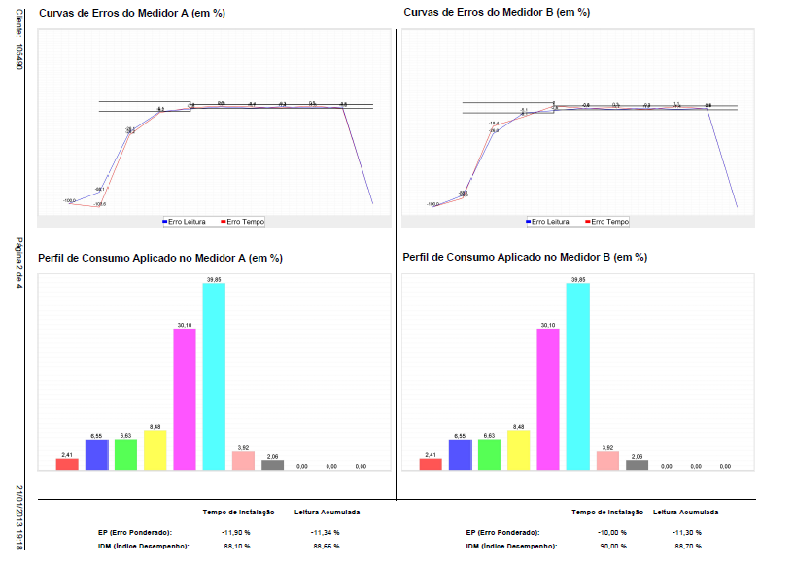
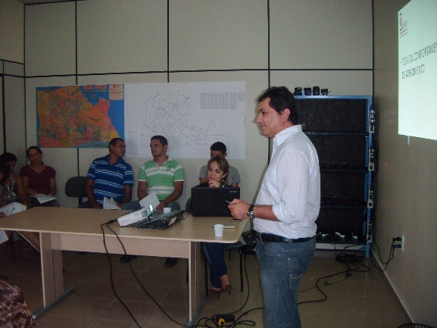
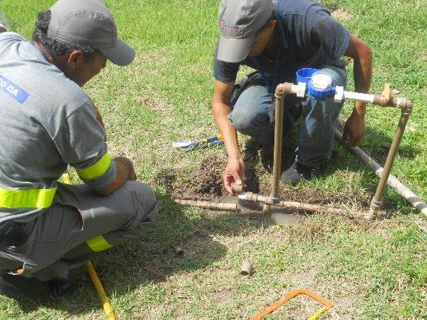
METODOLOGIA

Slide 14
METODOLOGIA - OBJETIVOS
Diagnóstico
(Entendimento das causas e soluções para o combate às perdas)
Fases de intervenção
Execução
(Intervenção organizada e planejada pela fase de diagnóstico)
Monitoramento
(Garantir os resultados alcançados na fase de execução)

Slide 15
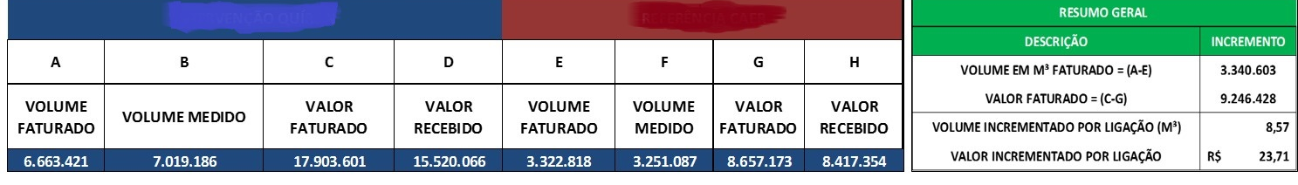
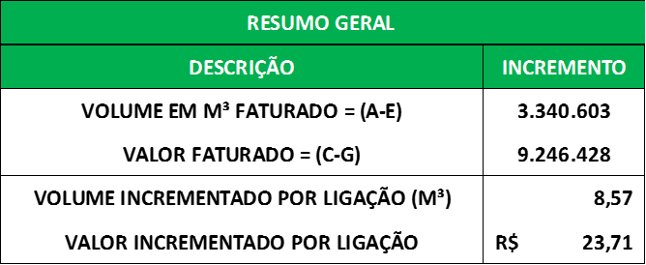
Resultados alcançados (Projeto em andamento)
RESULTADO APURADO APÓS A FINALIZAÇÃO DA FASE DE EXECUÇÃO
RESULTADO APURADO DURANTE A FASE DE MONITORAMENTO
O incremento alcançado foi consolidado com as ações de monitoramento, demonstrando na prática a importância da atividade.
Incremento alcançado na etapa de execução: 9,58 m³ por ligação
Incremento consolidado durante a etapa de monitoramento: 8,57 m³ por ligação

Slide 16

JORGE ELIAS BITTAR
(11) 9 7187-9211 jorge.elias@gssbr.com.br

